Slide 1

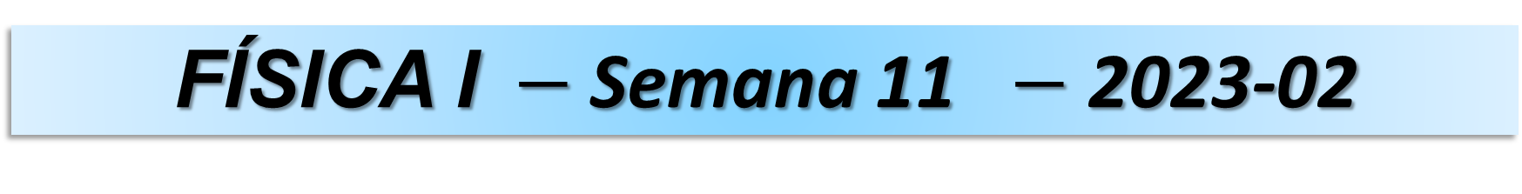
FÍSICA I$−$Semana 11 $−$ 2023-02

Slide 2

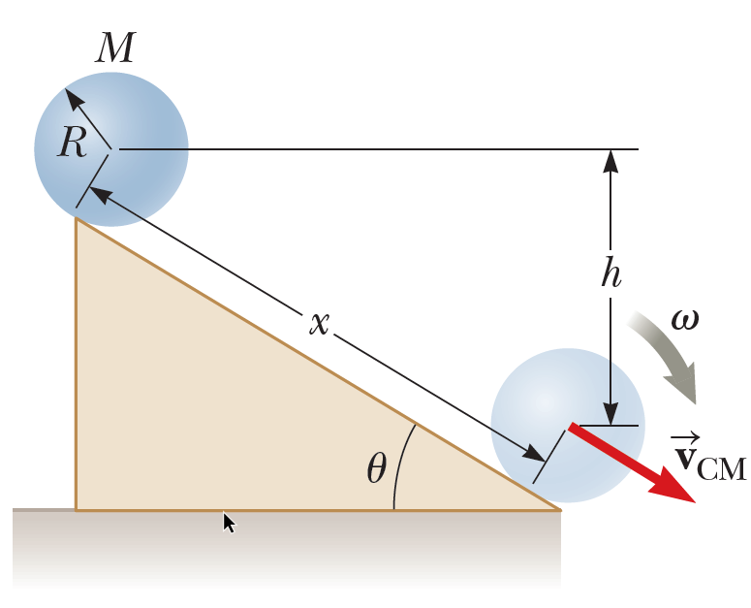
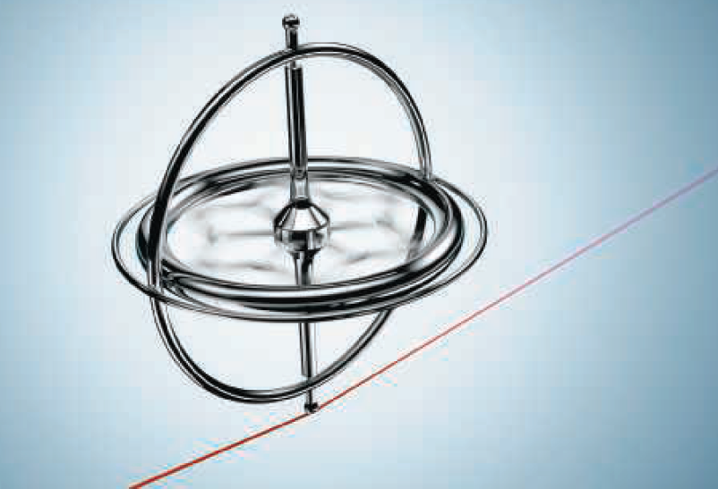
FÍSICA I $−$ Semana 11 $−$ 2023-02
Sistemas multipartículas y cuerpos extendidos

Slide 3
2022-02
Sem |  | (hrs) |  | Tipo | Actividades de Aprendizaje | Contenidos | Evidencias
Unidad N° 3: EL PRINCIPIO DE ENERGÍA: TRABAJO Y ENERGÍA DE UN SISTEMA.
Resultado Esperado: (1.1), (1.2).
 |  | 2 |  | Calcula el centro de masa de un sistema multipartículas y cuerpos extendidos. Predice la trayectoria del centro de masa de un sistema multipartículas a partir del principio de momento. Calcula la energía cinética de traslación y de rotación para un sistema multipartículas. Identifica las propiedades físicas de un cuerpo rígido y calcula momentos de inercia de sistemas de partículas | Identifica y elige un sistema para la resolución de problemas utilizando el principio de energía. Identifica las propiedades de las fuerzas conservativas. | Centro de masa de sistemas multipartículas y de cuerpos extendidos. Separación de la energía de un sistema de multipartículas y cuerpos extendidos: Energía cinética de traslación y de rotación para un sistema de multipartículas. Cuerpo rígido y momento de inercia de partículas. | Foro de discusión relacionado con los conceptos vistos en la sesión de aprendizaje.
11 | 6 | 2 | AP | Calcula la energía cinética de traslación y de rotacional para un cuerpo rígido. Calcula momentos de inercia de un cuerpo rígido. Utiliza el momento de inercia de cuerpos rígidos para la solución de problemas de dinámica. | Aplica los conceptos de colisiones a partir de sus ecuaciones en la solución de problemas de objetos en movimiento usando los principios de momento y de energía. Diferencia los tipos de colisiones que rigen a los objetos a través de su variación de energía interna. | Energías para un cuerpo rígido. Momento de inercia para partículas y cuerpos extendidos. | Foro de discusión relacionado con una herramienta TIC.
 |  | 2 |  | Calcula el momento angular traslación y rotación en dos y tres dimensiones para aplicarlos en la solución de problemas de estática y dinámica de un cuerpo rígido. | Analiza y resuelve problemas de acuerdo con el enfoque por competencias para mostrar los saberes adquiridos en lo que respecta a colisiones frontales unidimensionales y sistemas multiparticulas. | Momento angular de traslación respecto de un punto. Momento angular de rotación. Momento angular de traslación más rotación. | Trabajo colaborativo 11.

Slide 4

Centro de masa de sistemas multipartículas y de cuerpos extendidos.
Separación de la energía de un sistema de multiparticulas y cuerpos extendidos: Energía cinética de traslación y de rotación para un sistema de multipartículas.
Cuerpo rígido y momento de inercia de partículas.
SESIÓN 31

Slide 5
Calcula el centro de masa de un sistema multipartículas y cuerpos extendidos.
Predice la trayectoria del centro de masa de un sistema multipartículas a partir del principio de momento.
Calcula la energía cinética de traslación y de rotación para un sistema multipartículas.
Identifica las propiedades físicas de un cuerpo rígido y calcula momentos de inercia de sistemas de partículas.
Logros esperados

Slide 6
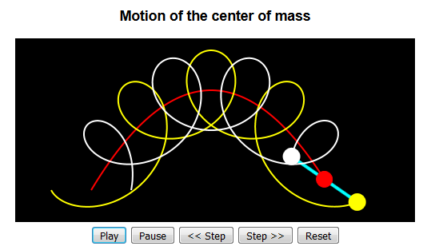


2023-01
EJEMPLO 1
(Actividad)
Acceda al siguiente link o código QR:
http://physics.bu.edu/~duffy/HTML5/center_of_mass_motion.html
¿Qué trayectoria sería más fácil de analizar con los principios de momento y energía?

Slide 7
2023-01
Centro de masa de sistemas multipartículas
$$M_{2}$$
“El centro de masa de muchos objetos se comporta como una única partícula”.
$$M_{1}$$
$${CM}_{2}$$
$${CM}_{1}$$
$${\vec{r}}_{CM}=\frac{M_{1}{\vec{r}}_{1}+M_{2}{\vec{r}}_{2}+M_{3}{\vec{r}}_{3}+⋯}{M_{total}}$$
$$M_{3}$$
$${\vec{r}}_{2}$$
$${\vec{r}}_{1}$$
$${\vec{r}}_{3}$$
$${CM}_{3}$$
$${\vec{v}}_{CM}=\frac{M_{1}{\vec{v}}_{1}+M_{2}{\vec{v}}_{2}+M_{3}{\vec{v}}_{3}+⋯}{M_{total}}$$

Slide 8
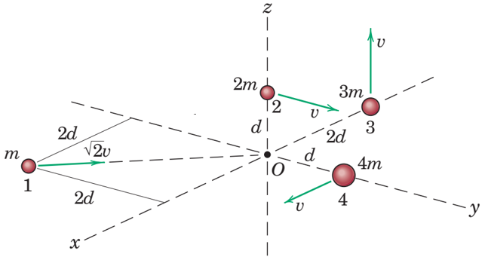
2023-01
EJEMPLO 2
La figura muestra un sistema de cuatro esferas de densidad uniforme y masas $m$, 2$m$, 3$m$ y 4$m$. También se muestra las posiciones y velocidades de cada esfera puntual. Determine la posición y velocidad del centro de masa del sistema.
Notes:
Centro de masa de sistemas multipartículas:
Haga hincapié en que las esferas no son partículas sino sistemas multipartículas y que debido a sus densidades uniformes el centro de masa de cada esfera coincide con su centro geométrico.
$${\vec{r}}_{CM}=\frac{\sum{m_{i}{\vec{r}}_{i}}}{\sum{m_{i}}}=d(−0,4\hat{i}+0,2\hat{j}+0,2\hat{k})$$
$${\vec{v}}_{CM}=\frac{\sum{m_{i}{\vec{v}}_{i}}}{\sum{m_{i}}}=v(0,3\hat{i}+0,3\hat{j}+0,3\hat{k})$$

Slide 9
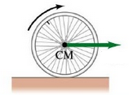
2023-01
Sistema multipartícula: Movimiento del C.M.
$${{\vec{p}}_{sis}=M}_{total} {\vec{v}}_{CM}$$
$\frac{{d\vec{p}}_{sis}}{dt}$ = ${\vec{F}}_{neta}$
Sistema: Rueda compuesta por innumerables partículas

Slide 10
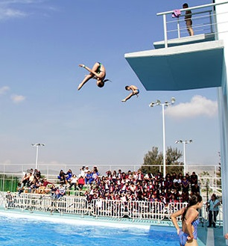
2023-01
Sistema multipartícula: Movimiento del C.M.
EJEMPLO 3 (Conceptual)
Una clavadista salta verticalmente hacia una piscina. En cuanto cae, se dobla para formar una esfera y gira rápidamente, para luego enderezarse antes de tocar el agua.
¿Cuál es la trayectoria del centro de masa de la clavadista?

Slide 11
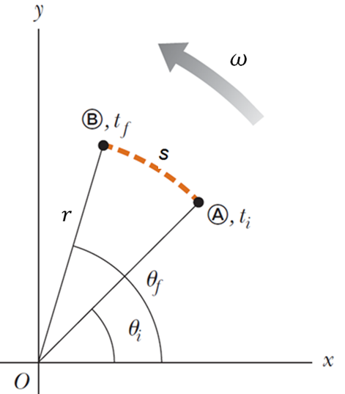
2023-01
Cinemática angular: Punto girando alrededor de otro
Cantidades Angulares
Desplazamiento angular:
$$∆θ=θ_{f}−θ_{i}$$
Rapidez angular media:
$$ω_{m}=\frac{∆θ}{∆t}$$
Distancia recorrida:
$$s=r\left(∆θ\right)$$
Rapidez lineal media:
$$Rapidez media=\frac{∆s}{∆t}$$
Medido en $rad$
Medido en $rad/s$
Posición angular

Slide 12

2023-01
Cinemática angular: Punto girando alrededor de otro
Cantidades Angulares
En el límite, cuando $∆t→0$:
Rapidez angular instantánea:
$$ω=\frac{dθ}{dt}$$
Rapidez instantánea:
$$v=\frac{ds}{dt}=\frac{rdθ}{dt}$$
$$v=ωr$$
Además, si $ω=cte→ω=ω_{m}=\frac{Δθ}{Δt}$
Posición angular
Notes:
Si $ω=cte→ω=ω_{m}=\frac{Δθ}{Δt}$

Slide 13
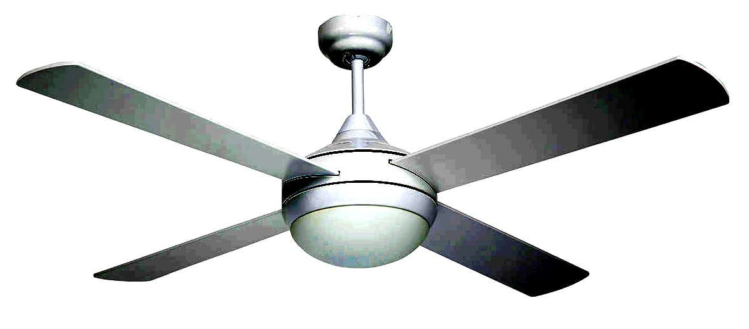
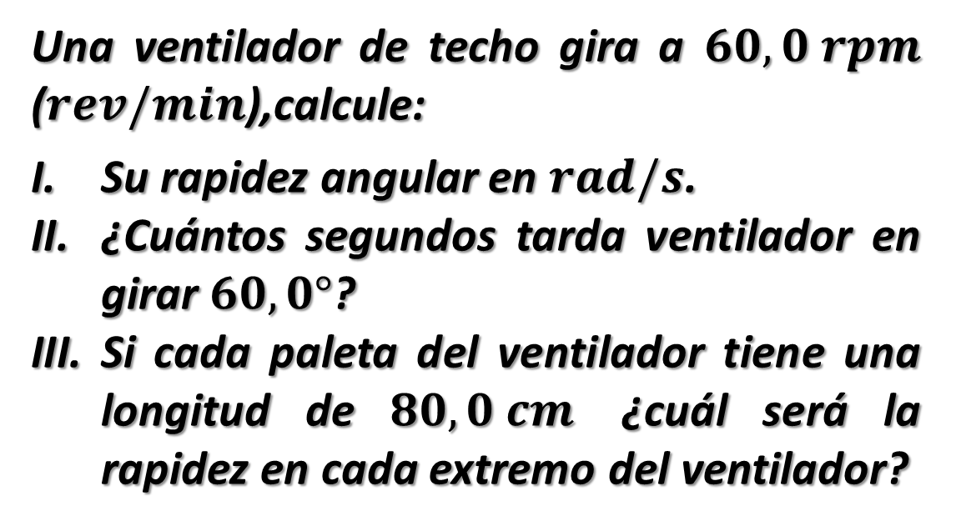
2023-01
EJEMPLO 4
Una ventilador de techo gira a $60,0 rpm$ ($rev/min$),calcule:
Su rapidez angular en $rad/s$.
¿Cuántos segundos tarda ventilador en girar $60,0°$?
Si cada paleta del ventilador tiene una longitud de $80,0 cm$ ¿cuál será la rapidez en cada extremo del ventilador?
Notes:
Cinemática angular
$ω=60,0 rpm=60,0×\frac{2π rad}{60 s}=6,2831…\frac{rad}{s}=6,28\frac{rad}{s}$
$Δθ=60,0°×\frac{π rad}{180°}=1,0471…rad→Δt=\frac{Δθ}{ω}=0,167 s$
$v=ωR=5,03 m/s$

Slide 14
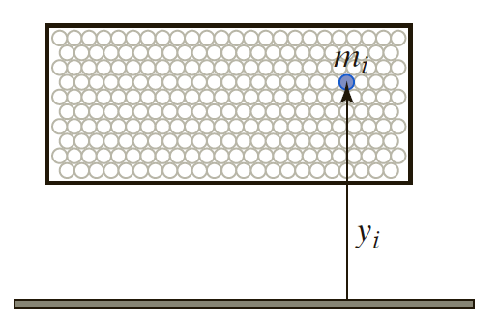
2023-01
Energía de un Sistema multipartícula
Energía cinética de:
Traslación del CM ($K_{tras}$).
Rotación con respecto al CM $(K_{rot}$).
Vibración con respecto al CM $(K_{vib}$).
Energía potencial:
Gravitatoria del CM ($U_{g,CM}$) (relativo a un nivel de referencia, con la Tierra dentro del sistema).
Energía interna ($E_{int}$).
$⊗$ CM
$$y_{CM}$$

Slide 15
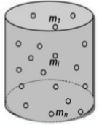
2023-01
Sistema multipartícula: Cuerpo Rígido
Un cuerpo rígido es un caso muy especial de sistema multipartícula.
Es un cuerpo en el cual las distancias entre todos sus componentes permanecen constantes.
La energía cinética traslacional se define como:
Sin energía
cinética vibracional
($K_{vib}=0$)
$$K_{tras}=\frac{1}{2}M{|{\vec{v}}_{CM}|}^{2}$$

Slide 16
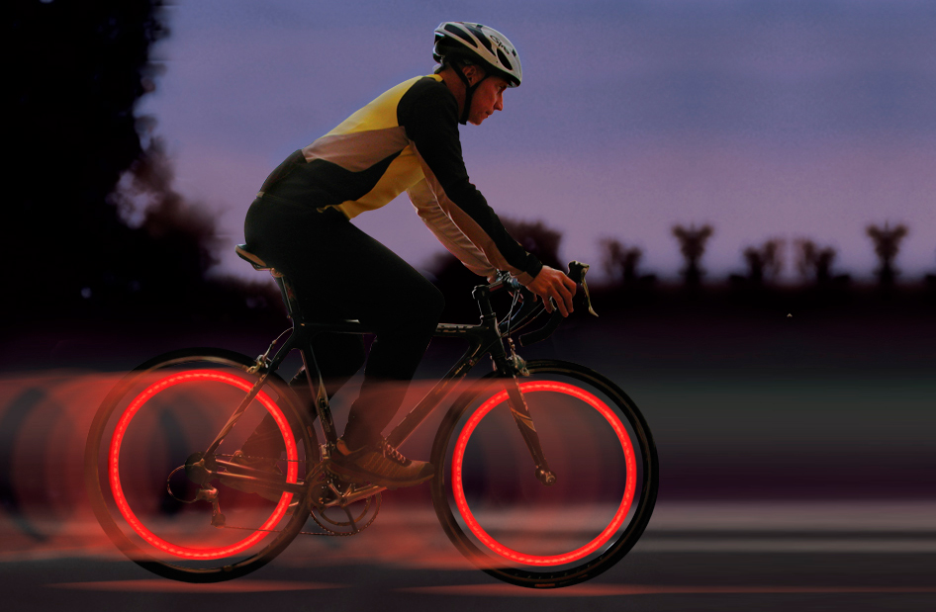
2023-01
EJEMPLO 5
En un determinado instante la rapidez de un ciclista, que viaja en línea recta, es $18,00 km/h$.
Determine la energía cinética de traslación de una rueda de la bicicleta de masa $1,300 kg$.
¿Es la energía cinética de traslación la energía cinética total de la rueda?
Notes:
Energía cinética de un cuerpo rígido
La rapidez del ciclista es la misma que la rapidez del centro de masa de la rueda:
$K_{tras}=\frac{1}{2}Mv_{CM}^{2}$=16,25 J.
B) No. Las ruedas también presentan energía cinética rotacional.

Slide 17
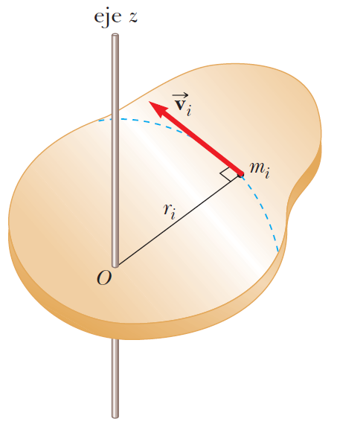
2023-01
Sistema multipartícula: Cuerpo Rígido
${v_{i}=r_{i}ω}_{i}$
Energía Cinética Rotacional
La energía cinética de la partícula de masa $m_{i}$ es:
$$K_{i}=\frac{1}{2}m_{i}v_{i}^{2}$$
La energía cinética total del objeto rígido es:
$$K_{tot}=\sum{K_{i}}$$
$$=\sum{\frac{1}{2}m_{i}v_{i}^{2}}$$
$$=\frac{1}{2}\sum{m_{i}}ω_{i}^{2}r_{i}^{2}$$
Considerando $ω=ω_{i}$, entonces:
$$K_{tot}=\frac{1}{2}\left(\sum{m_{i}r_{i}^{2}}\right)ω^{2}$$
Eje de giro
Notes:
$K_{tot}=\sum{K_{i}}$ ya que las partículas solo se están trasladando

Slide 18
2023-01
Sistema multipartícula: Cuerpo Rígido
${v_{i}=r_{i}ω}_{i}$
Energía Cinética Rotacional
Definimos el Momento de Inercia del objeto como:
$$I_{z}≡\sum{m_{i}r_{i}^{2}}$$
Unidades SI: ${kg∙m}^{2}$
La energía cinética total del objeto será solo energía cinética rotacional girando alrededor del eje $Z$ ($K_{tot}=K_{rot}$):
$$K_{rot}=\frac{1}{2}I_{z}ω^{2}$$
El Momento de Inercia se determina respecto al eje de giro.
Notes:
$K_{tot}=K_{rot}$ ya que el objeto (sistema) solo está rotando

Slide 19
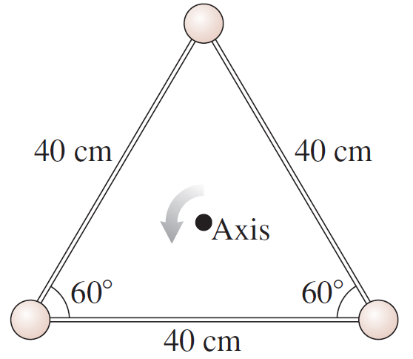
2023-01
EJEMPLO 6
Las tres esferitas de $200 g$ de masa en la figura están conectadas por varillas rígidas de masas despreciables, determine:
¿Cuál es el momento de inercia del triángulo sobre el eje a través del centro?
¿Cuál es la energía cinética del triángulo? si gira alrededor del eje en $5,0 rev/s$?
Notes:
Energía cinética rotacional y momento de inercia.

Slide 20
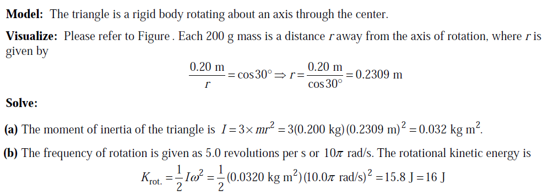
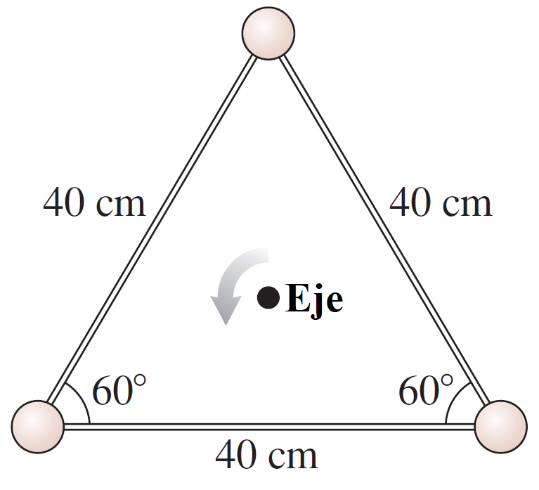
SOLUCIÓN

Slide 21

2023-01
Recuerda que en cada semana hay un trabajo colaborativo obligatorio.
Cierre
Se ha calculado el centro de masa de un sistema multipartículas y cuerpos extendidos.
Se ha predicho la trayectoria del centro de masa de un sistema multipartículas a partir del principio de momento
de momento.
Se ha calculado la energía cinética de traslación y de rotación para un sistema multipartículas..
Se ha Identificado las propiedades físicas de un cuerpo rígido y calculado momentos de inercia de sistemas de partículas.

Slide 22
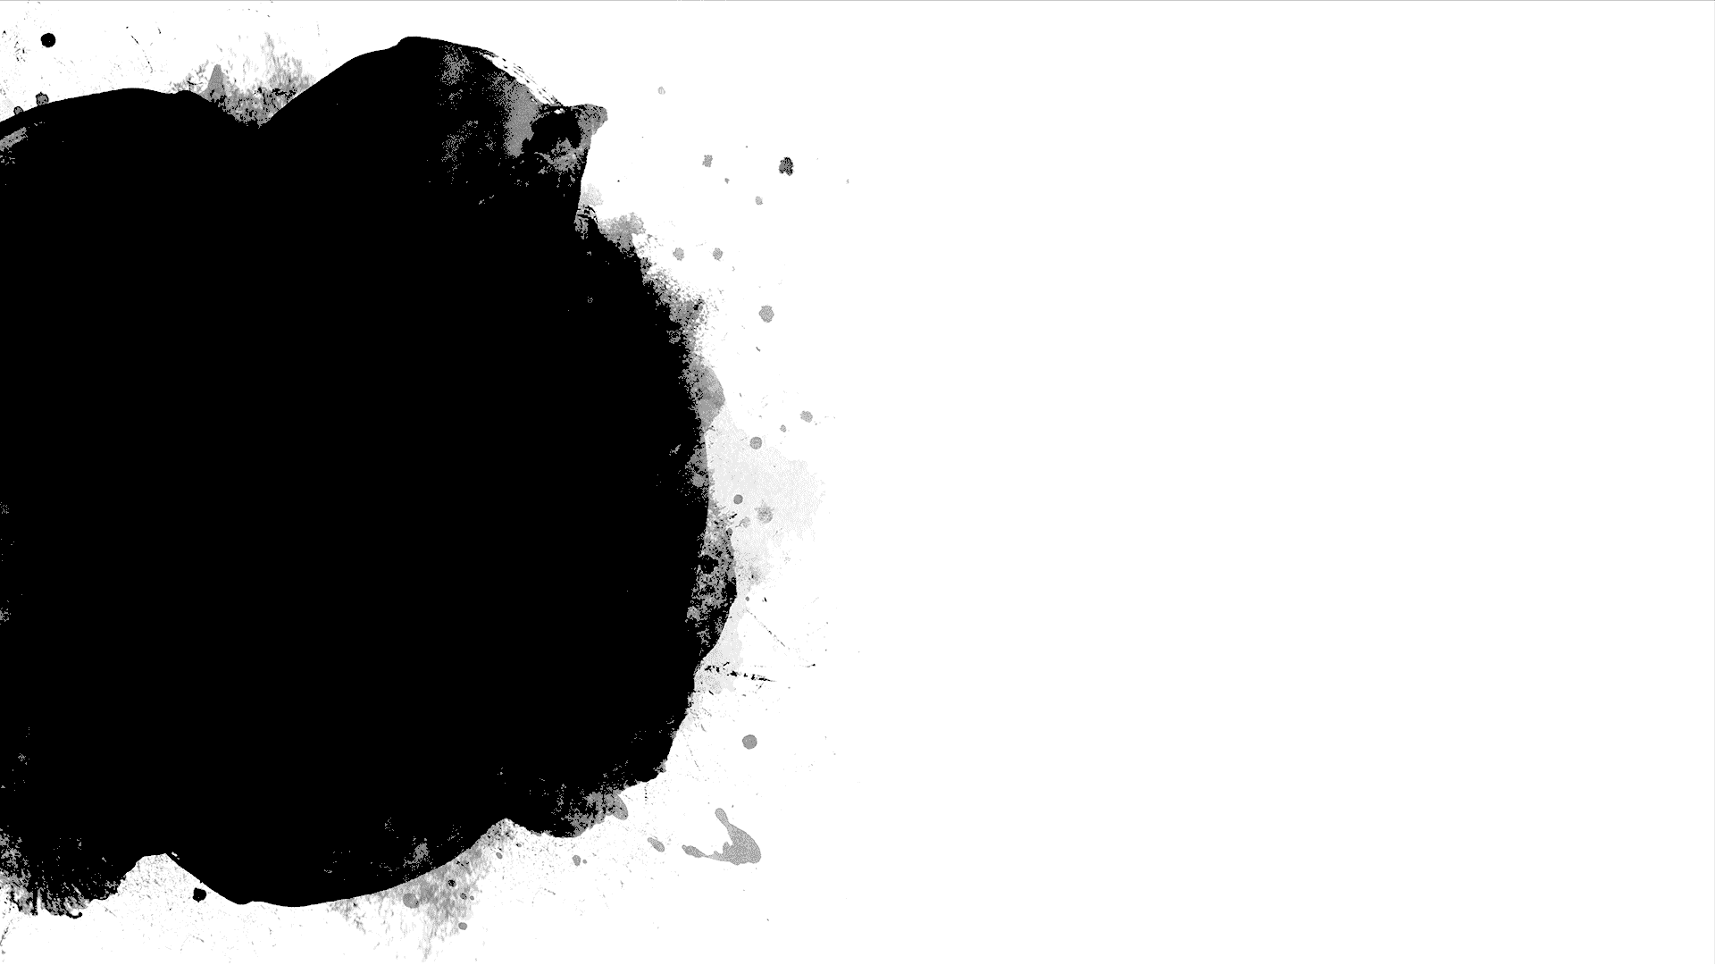
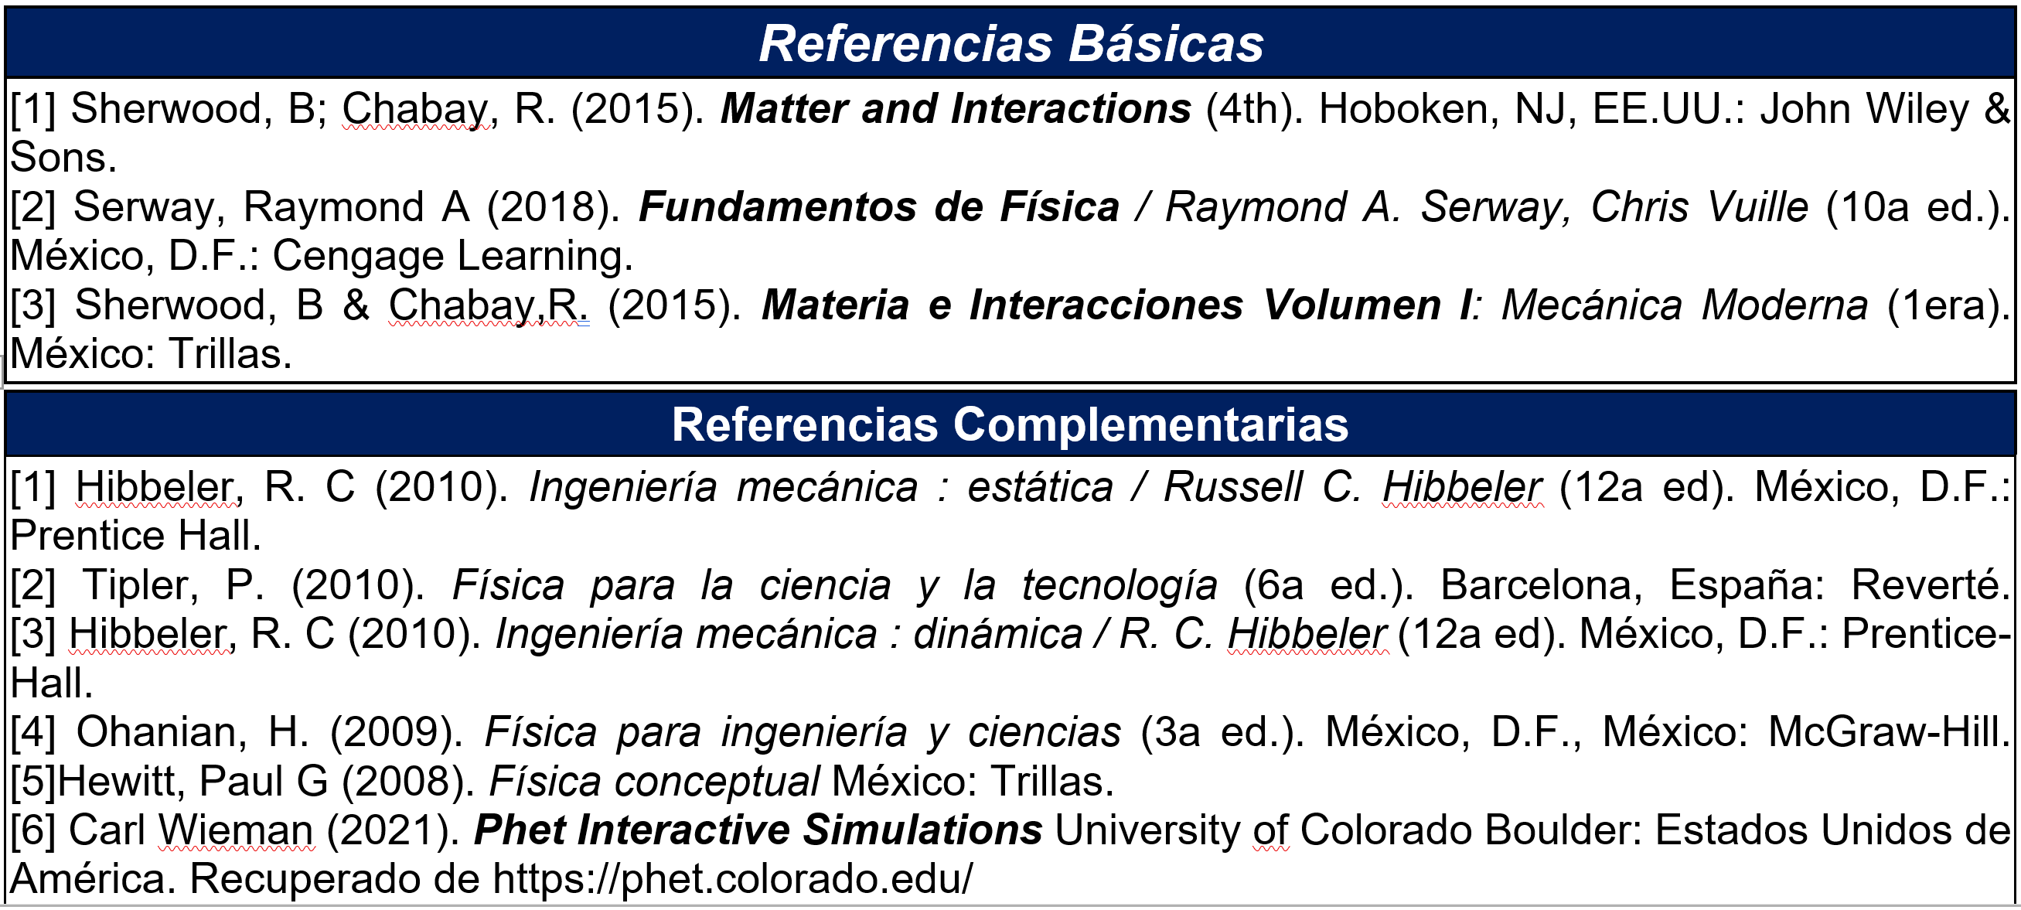
Bibliografía del curso

